Slide 1


Slide 2



PREFORO EDUCACIÓN INICIAL EN EL MARCO ATENCIÓN INTEGRAL A LA PRIMERA INFANCIA
Medellín, Junio 30 de 2015

Slide 3
LA EXPERIENCIA DE SANTIAGO DE CALI
Medellín, Junio 30 de 2015

Slide 4
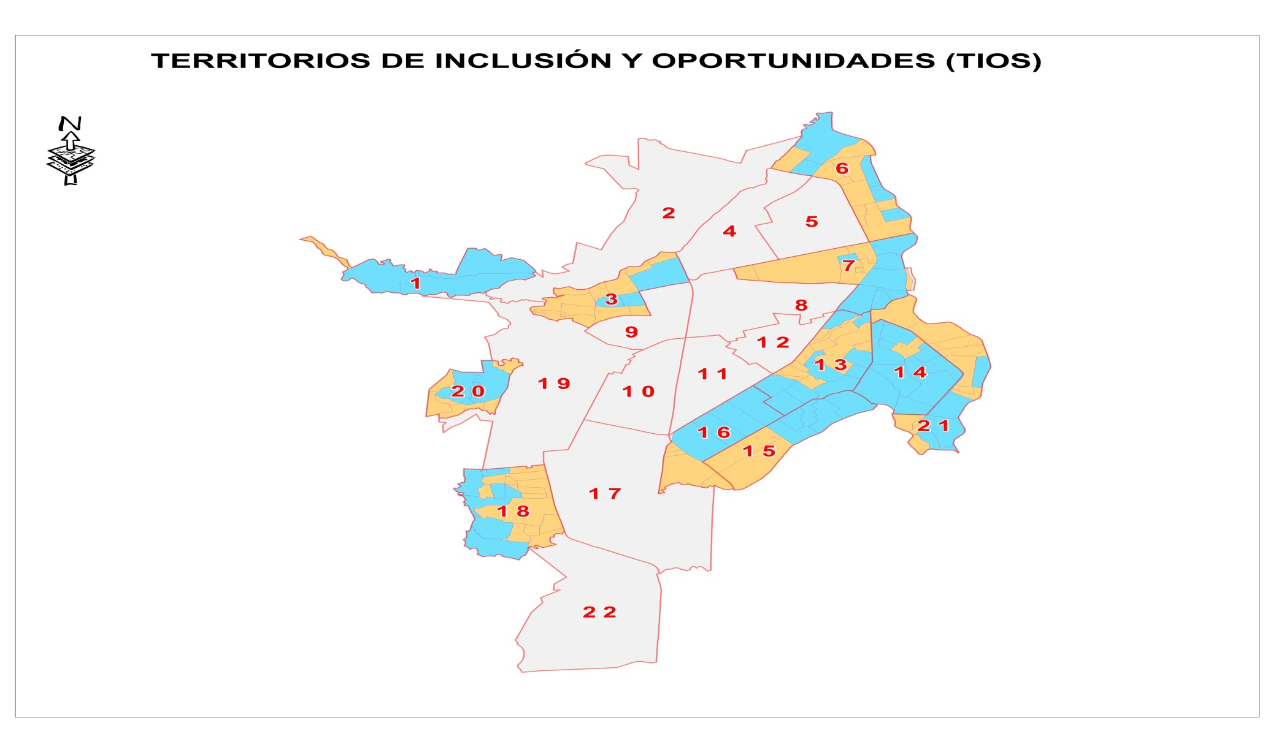

Enfoque ecológico del desarrollo humano
TERRITORIOS DE INCLUSIÓN Y OPORTUNIDADES (TIO) Estrategia territorial de lucha contra la pobreza
Focalización
Articulación
Sincronización de la
inversión
social en territorios
priorizados

Slide 5
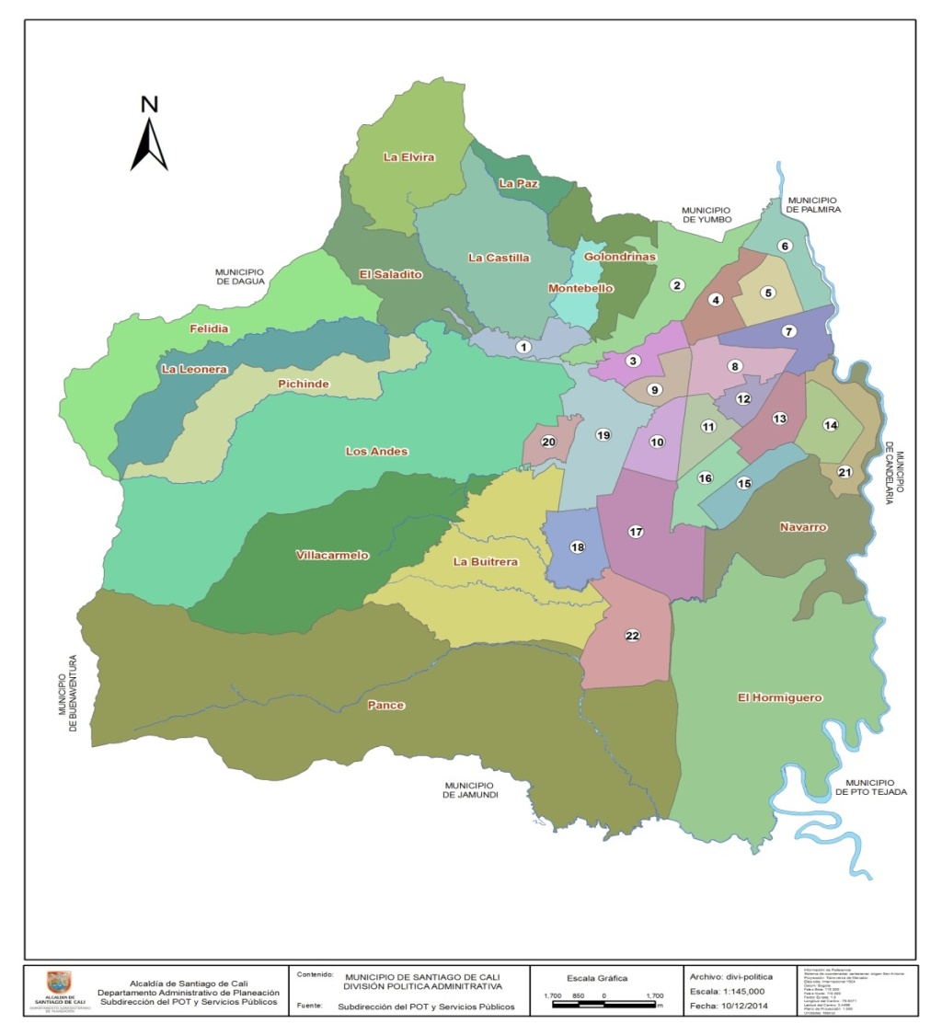
Demanda del Servicio
POBLACIÓN TOTAL
Censo 2005
2.369.
821
POBLACIÓN 0-4 AÑOS
176.532
7.45%
POBLACIÓN SISBÉN III
39.674.
22.47%
23. 230 con atención integral
corte Junio 2014 ICBF

Slide 6

El programa de atención integral a la primera infancia
Plan de Desarrollo 2012-2015
EL SISTEMA
Convenio
ICBF
EL PROGRAMA:
-Comité Intersectorial CIPI
-Gerencia de Primera Infancia
-Coordinación Técnica Primera Infancia
-Equipo Interdisciplinario de Apoyo
18 profesionales

Slide 7


La propuesta:
SAIPI
COBERTURA CALIDAD
INTEGRALIDAD
MOVILIZACIÓN SOCIAL
OBSERVATORIO
RUTA INTEGRAL DE ATENCIÓN

Slide 8
Las prioridades:
COBERTURA con INTEGRALIDAD
CALIDAD EDUCACIÓN INICIAL
INCLUSIÓN
INNOVACIÓN
¿Cuáles han sido las Acciones priorizadas para lograr una Atención Integral?
Fuente: Coordinación Técnica de Primera Infancia - SEM

Slide 9
Cobertura con integralidad
Características de nuestros beneficiarios

Slide 10
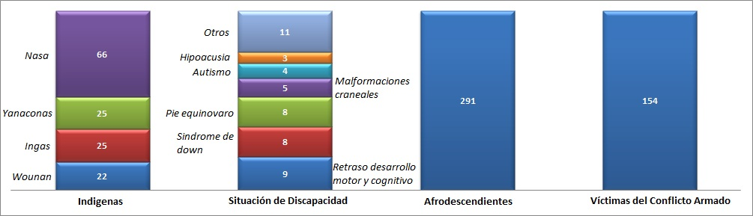
Inclusión y diversidad
Cobertura por Grupo Poblacional

Slide 11
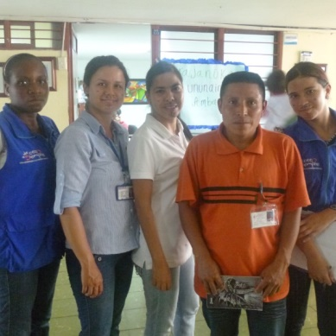
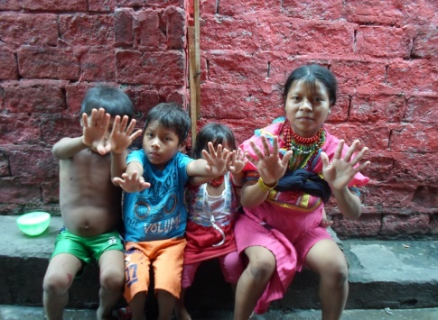
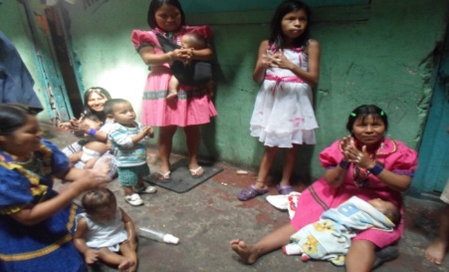
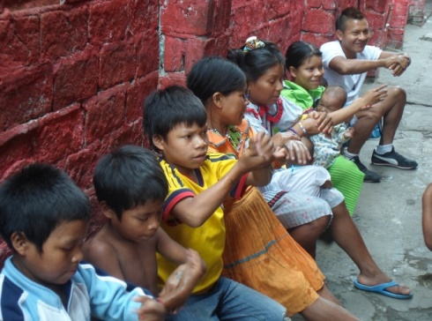
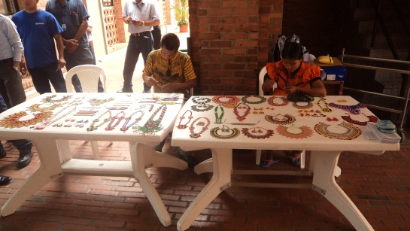
Inclusión y Diversidad
Talento Humano
Pedagógico
Encuentro Hogar
Nutrición
Salud
Emprendimiento
Empresarial
Definición Lineamientos propios
Educación Inicial Indígena
Comité Educación Inicial Indígena

Slide 12

Atención integral de los infantes en las comunidades indígenas
Pedagogía respetuosa de su cultura:
La expresión de afecto
La disciplina sin castigo
El espacio público
La naturaleza en el territorio
La economía propia
Artesanía y emprendimiento
La medicina tradicional
La espiritualidad propia
MODALIDAD FAMILIAR E INSTITUCIONAL

Slide 13
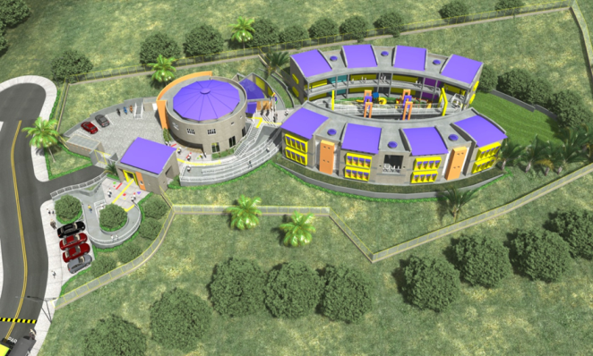
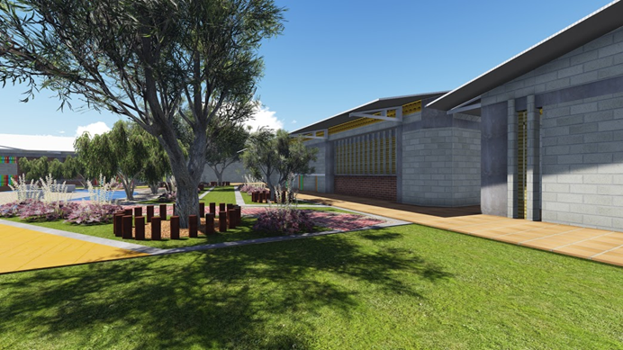
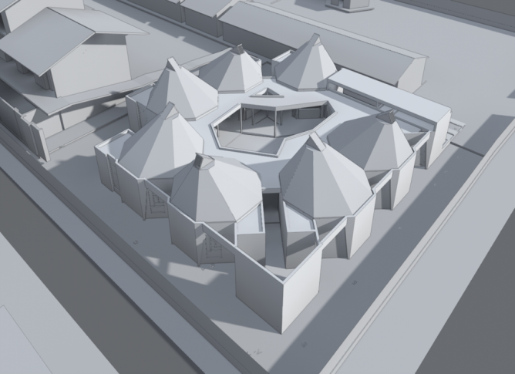
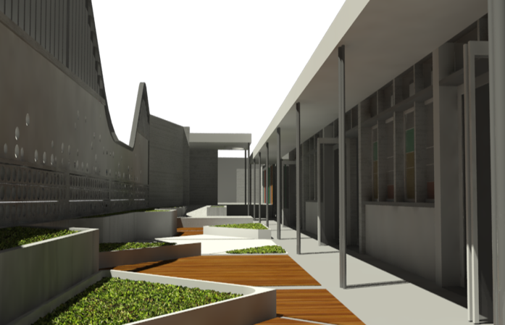
Cobertura y calidad con integralidad
DIEZ CENTROS NUEVOS
PARA EL DESARROLLO INTEGRAL DE LA PRIMERA INFANCIA

Slide 14
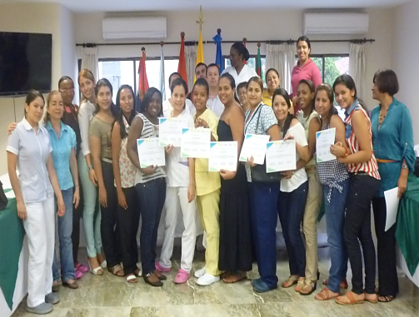
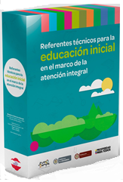
Calidad Educación Inicial con integralidad
Formación y Cualificación Talento Humano
Plan 2012-2015
Propuesta
Educación Inicial
Diplomados
Fundamentos( MEN)
Seminario Taller Referentes Técnicos
Diplomado
Transformación prácticas pedagógicas
Diplomado conozcamos nuestros niños y niñas
Univalle- Universidad Nueva Zelanda
Seis Talleres
Atenciones Humanizadas
Contextualizadas y Pertinentes

Slide 15
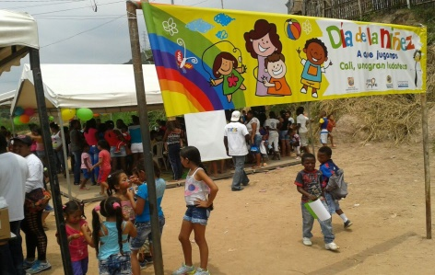
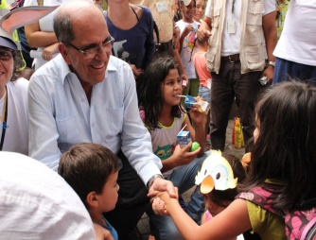
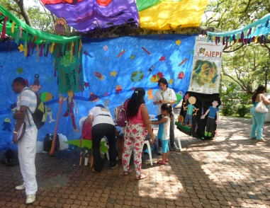
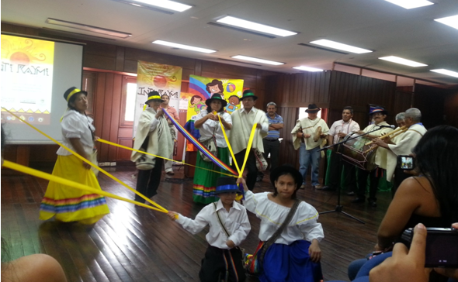
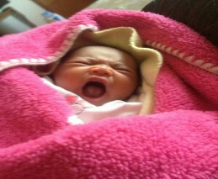

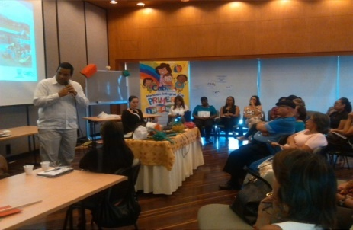

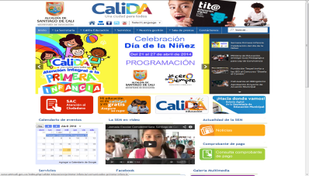
Movilización Social
Día Niñez
Inti Raymi
Encuentros por la Primera Infancia
Semana Mundial Lactancia Materna
Semana Primera Infancia
Participación y
Movilización Social
Estrategia de Comunicaciones

Slide 16
Innovación: PROGRAMA IMPULSO
Primeros auxilios educativos para las madres
FAMILIA
CUIDADOR
Alfabetización
Emprendimiento
Habilidades de crianza
Expresión sana de la rabia

Slide 17
Innovación
Observatorio
Educación Inicial
Estado
Educación Inicial
Pilotaje Subsistema Seguimiento Atenciones Salud y Estado Nutricional
CDI y Modalidad Familiar
Seguimiento metas e indicadores Educación Inicial
Construcción propuesta de Educación Inicial
Contextualizada y pertinente
Publicaciones
Anuario Estadístico
Directorio de Establecimientos EI
Prácticas
Pedagógicas

Slide 18
Logro:
INCREMENTO DE LA COBERTURA CON CALIDAD, INCLUSIÓN E INTEGRALIDAD
FECHA | COBERTURA CON CALIDAD E INTEGRALIDAD
ENERO 2012 | 350 CUPOS
DICIEMBRE 2015 | 6.432 CUPOS
¿Cuáles han sido las Acciones priorizadas para lograr una Atención Integral?
Fuente: Coordinación Técnica de Primera Infancia - SEM

Slide 19
2. Cobertura e inversión
Inversión ampliación de Cobertura 2013-2015
¿Cuáles han sido las Acciones priorizadas para lograr una Atención Integral?
Fuente: Coordinación Técnica de Primera Infancia - SEM

Slide 21
Avances - Logros
CUALIFICACIÓN DE AGENTES:
Diplomado de Univalle 100 Graduados
Diplomado Univalle - Nueva Zelandia Próximo A Iniciar: 40 Formador De Formadores
CREACIÓN DEL MODELO IMPULSO PARA ELEVAR SIGNIFICATIVAMENTE EL NIVEL EDUCATIVO DE LAS MADRES: PILOTO EN EJECUCIÓN
AVANCE EN LA APLICACIÓN DEL ENFOQUE ECOLÓGICO DE DESARROLLO HUMANO AL HABER INSERTADO LA ATENCIÓN DE LOS INFANTES EN UNA ESTRATEGIA GEOGRÁFICA DE LUCHA CONTRA LA POBREZA
INVERSIÓN EN INFRAESTRUCTURA
10 CDIs nuevos
$27.000.000 inversión
350 Cupos EDUCACIÓN INICIAL SIN INTEGRALIDAD en enero 2012 y 6.432 ( 7.200) cupos CON CALIDAD E INTEGRALIDAD EN 2015
INVERSIÓN TOTAL EDUCACIÓN INICIAL con atención integral durante el cuatrenio $66.000.000

Slide 22

